Slide 1
ЛОВУШКИ ЗАКАЗНОГО ТЕСТИРОВАНИЯ
Юлия Нечаева, NIX Solutions
Харьков, Украина

Slide 2
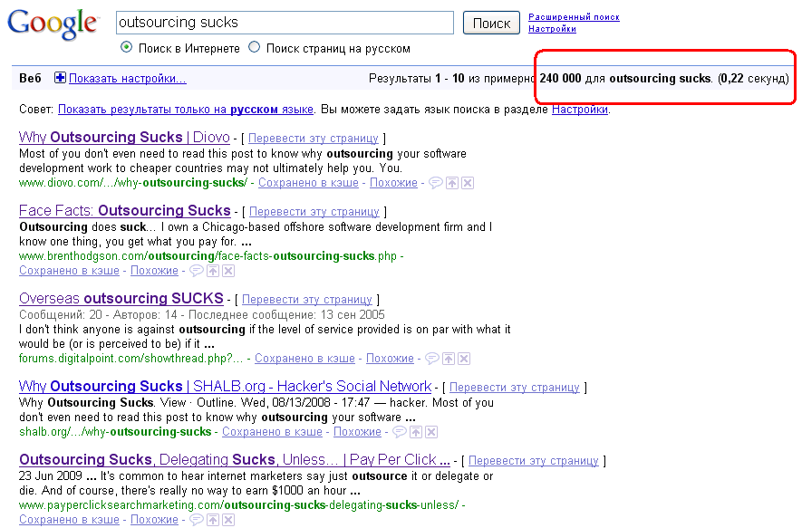

Slide 3
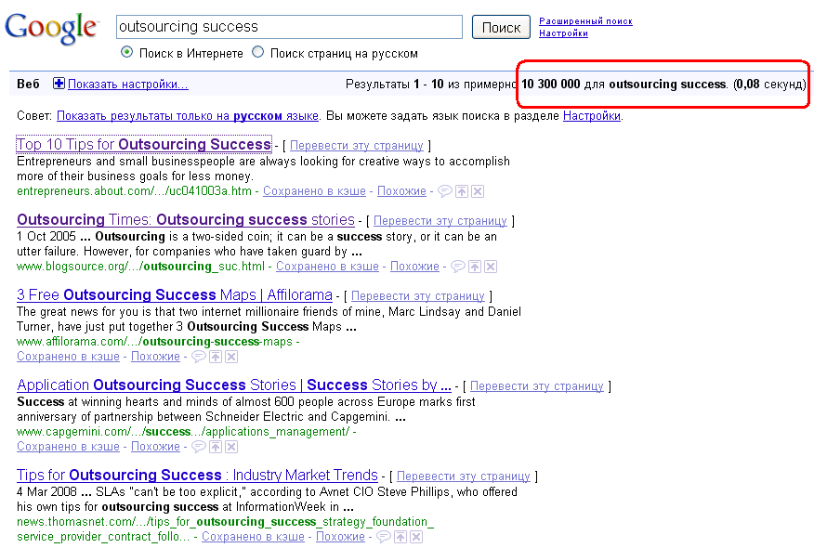

Slide 4
Стереотип 1: Жадность
КОМАНДА ТЕСТИРОВАНИЯ: «Нужно дополнительное время на тестирование»
ЗАКАЗЧИК: «Вы хотите раздуть бюджет»

Slide 5
Стереотип 1: Жадность
Команда тестирования ОБЪЯСНЯЕТ:
- Увеличение объема тестируемого функционала
- Опоздания в разработке
- Нечеткие требования
- Большая плотность дефектов
Заказчик: НЕ ПОНИМАЕТ

Slide 6
Стереотип 1: Жадность. Причины.
Заказчику не хватает:
Понимания ситуации
Прозрачности процесса
Уверенности в результате
ДАЙТЕ ЕМУ ЭТО!

Slide 7
Стереотип 1: Жадность. Рецепты.
КОМАНДЕ ТЕСТИРОВАНИЯ:
Объяснять про риски, снижение качества
Приоретизировать тестируемые области
Определять критерии окончания тестирования и приемки
ЗАКАЗЧИКУ:
Понимать риски
Определять приоритеты
Определять критерии окончания тестирования и приемки

Slide 8
Стереотип 2: Лень.
КОМАНДА ТЕСТИРОВАНИЯ: «Мы не будем писать документацию по тестированию продукта»
ЗАКАЗЧИК: «Да вам просто лень!»

Slide 9
Стереотип 2: Лень.
Команда тестирования ОБЪЯСНЯЕТ:
Мы не писали тест-план и тест-кейсы, потому что на это не было времени
Мы этого не делали, потому что об этом не договаривались
Мы не напишем отчет о тестировании, потому что активности не фиксировались
Заказчик смотрел и согласился
Заказчик: НЕ ПОНИМАЕТ. И когда смотрел и соглашался – тоже не понимал.

Slide 10
Стереотип 2: Лень. Причины.
Заказчику не хватает:
Понимания ситуации
Прозрачности процесса
Уверенности в результате
ДАЙТЕ ЕМУ ЭТО!

Slide 11
Стереотип 2: Лень. Рецепты.
КОМАНДЕ ТЕСТИРОВАНИЯ:
Тест-план и тестовую стратегию ВСЕГДА писать и утверждать
Выделять ответственного за бизнес-область со стороны заказчика
ВСЕГДА записывать сценарии
Предупреждать заказчика о рисках
ЗАКАЗЧИКУ:
Требовать и утверждать тест-план и тестовую стратегию
Выделять ответственного за бизнес-область со своей стороны

Slide 12
Стереотип 3: Тупость.
КОМАНДА ТЕСТИРОВАНИЯ: «Да у нас специалисты высокого класса!»
КОМАНДА ТЕСТИРОВАНИЯ: «Мы сможем это сделать хорошо»
ЗАКАЗЧИК: «Ага, высококлассные маускликеры»
ЗАКАЗЧИК: «А покажите-ка мне сертификаты»

Slide 13
Стереотип 3: Тупость.
Команда тестирования ОБЪЯСНЯЕТ:
Для тестирования этой области нужен отдельный специалист
- У нас нет сертификатов, у нас есть опыт и навыки
Заказчик: НЕ ПОНИМАЕТ, зачем
Заказчик: НЕ ПРИНИМАЕТ АРГУМЕНТЫ

Slide 14
Стереотип 3: Тупость. Причины
Заказчику не хватает:
Понимания ситуации
Прозрачности процесса
Уверенности в результате
ДАЙТЕ ЕМУ ЭТО!

Slide 15
Стереотип 3: Тупость. Рецепты
КОМАНДЕ ТЕСТИРОВАНИЯ:
Создавать артефакты тестирования
Объяснять важность ручного тестирования
Иметь портфолио
ЗАКАЗЧИКУ:
Просить аргументацию выбора специалистов именно такого уровня
Объяснять требование специалистов именно такого уровня
Переплачивать не запрещается

Slide 16
Стереотипы: Корни.
Понимание + Прозрачность + Уверенность
= Доверие

Slide 17
Уход от стереотипов.
Бизнес
Бизнес
Доверие
Совместная работа
Пользователи
Команда

Slide 18
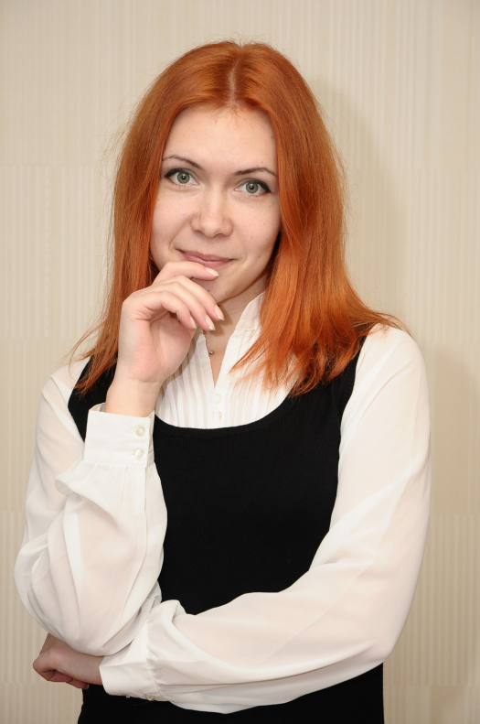
Спасибо! Вопросы, пожалуйста.
Я работаю: http://nixsolutions.com
Я пишу: http://jnechaeva.blogspot.com
Я общаюсь: lorien@nixsolutions.com
Skype: julia.nechaeva
ICQ: 315399166

